Slide 1

Trường Tiểu Học Võ Văn Dũng
Nhiệt liệt chào mừng quý thầy cô đến dự
dự giờ lớp 3C
Giáo viên:Trần Thị Minh Lưu

Slide 2

TIẾT 3
LUYỆN TỪ VÀ CÂU

Slide 3





KHỞI ĐỘNG

Slide 4


Thứ năm ngày 14 tháng 3 năm 2024
Tiếng Việt
Luyện tập:
MỞ RỘNG VỐN TỪ VỀ GIAO TIẾP; CÂU KỂ, CÂU HỎI

Slide 5
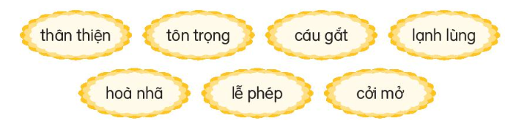

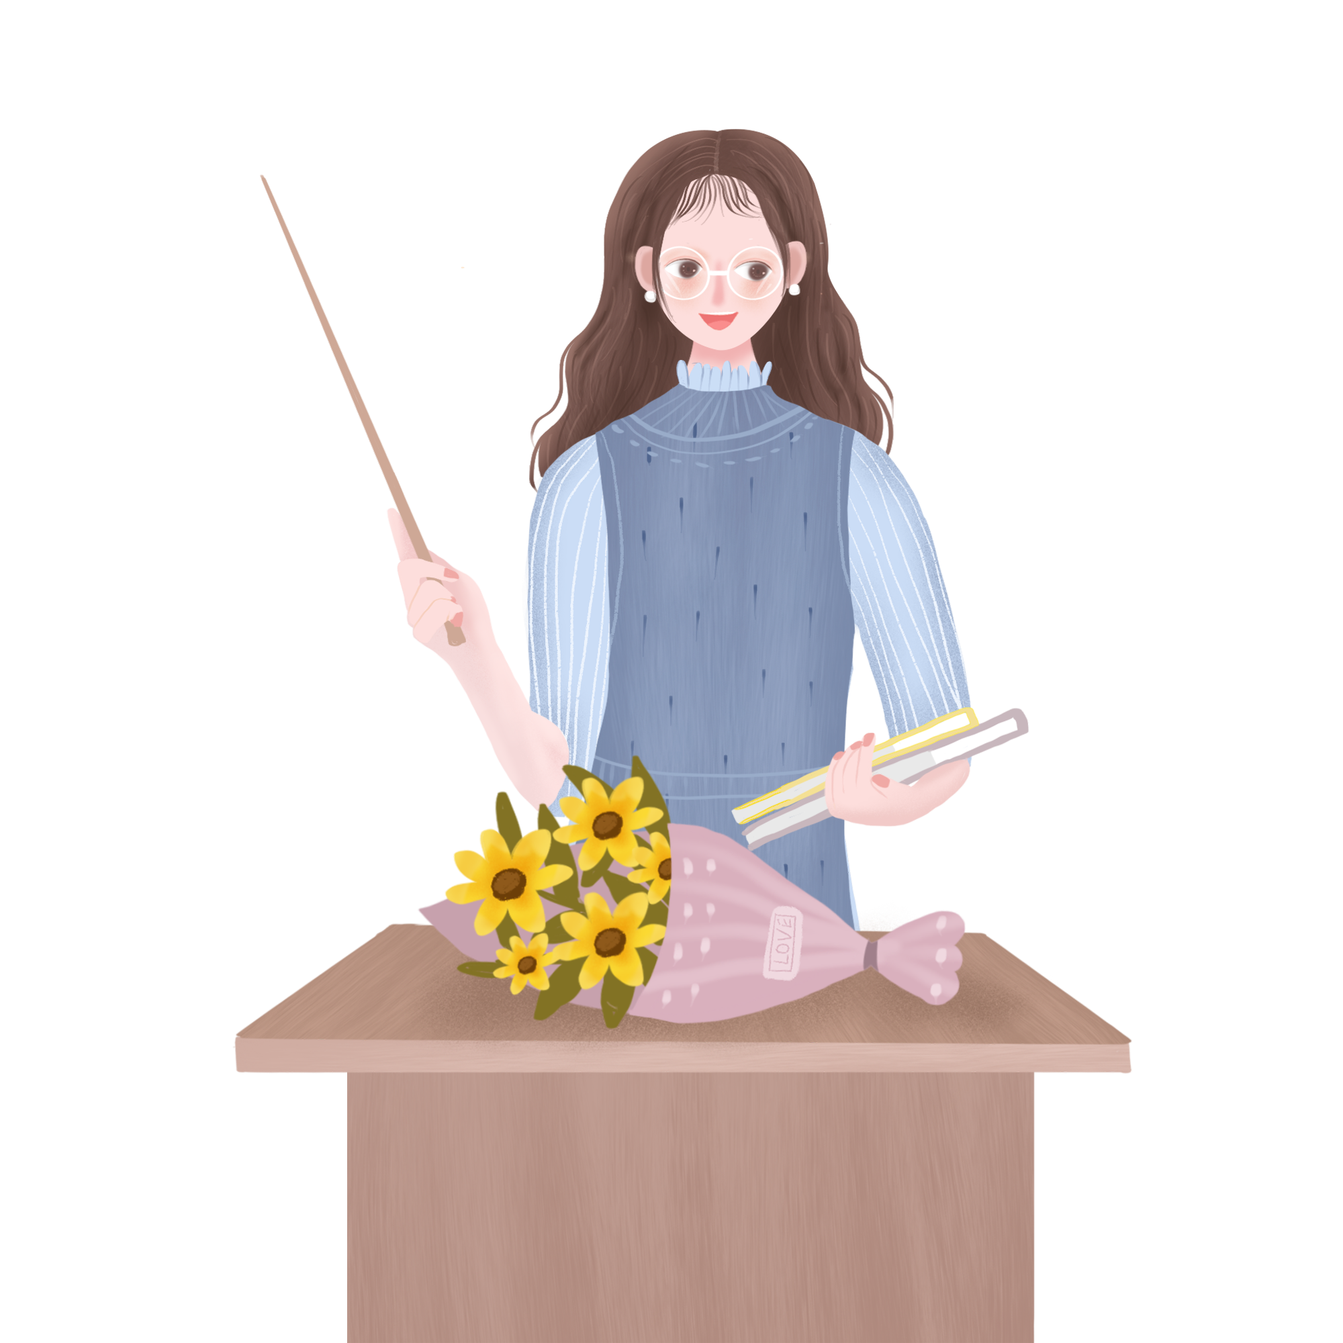

Bài 1. Từ ngữ nào dưới đây chỉ thái độ lịch sự trong giao tiếp?

Slide 6

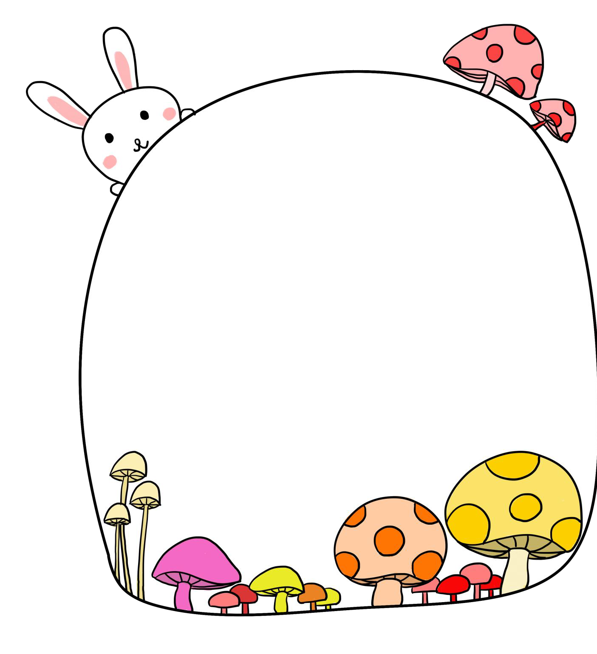




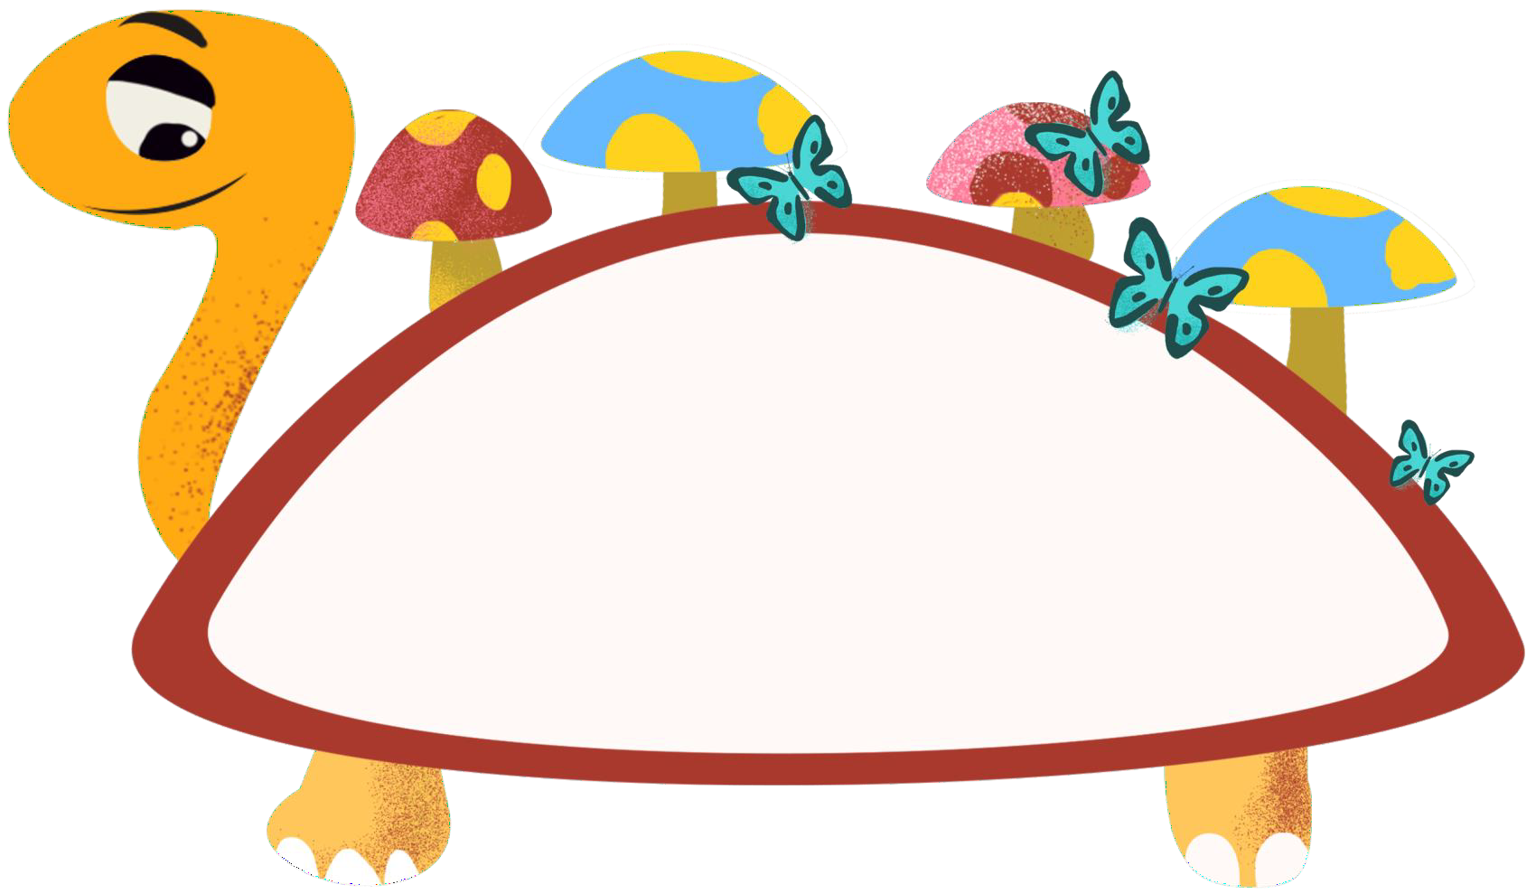




Thử thách
Mỗi đội sẽ hái và xếp các cây nấm có chứa từ ngữ chỉ thái độ lịch sự trong giao tiếp vào giỏ của mình nhé !

Slide 7






Thân thiện
Cởi mở
Lễ phép
Hòa nhã
Cáu gắt
Tôn trọng
Lạnh lùng
Từ chỉ thái độ lịch sự giao tiếp

Slide 8

Hòa nhã là thái độ nhẹ nhàng với mọi người.
Hòa nhã là gì ?

Slide 9

Cởi mở là bày tỏ một cách dễ dàng và hồn nhiên ,gần gũi
trong giao tiếp để cho người khác hiểu biết ý kiến của mình.
Cởi mở là gì ?

Slide 10

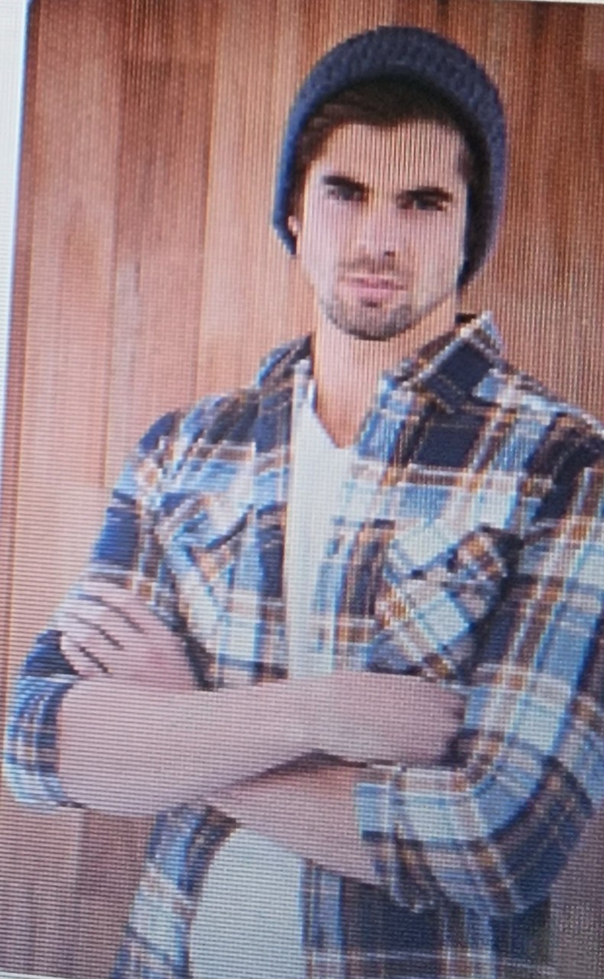
Thứ năm ngày 14 tháng 3 năm 2024
TIẾNG VIỆT
Cáu gắt: hay quát tháo, gắt gỏng, buồn bực một việc gì đó.
Lạnh lùng: tỏ ra thiếu quan tâm, thiếu cảm xúc trước một sự việc gì đó.

Slide 11
Bài 2: Đặt hai câu với từ ngữ vừa tìm được ở bài tập 1.
Thân thiện
Cởi mở
Tôn trọng
Lễ phép
Hòa nhã

Slide 12
Thứ năm ngày 14 tháng 3 năm 2024
TIẾNG VIỆT
VD:
Lan rất lễ phép với thầy cô.
Hùng tâm sự rất cởi mở.

Slide 13
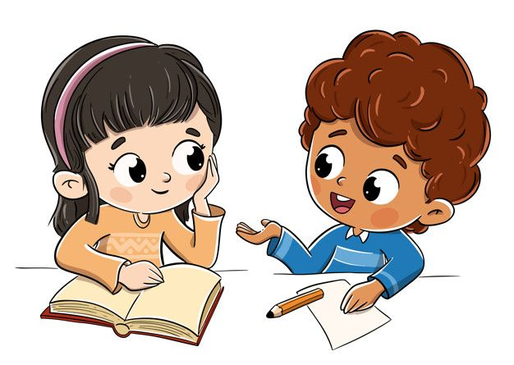
Thảo luận nhóm đôi

Slide 14


Bài 3. Xếp các câu dưới đây vào kiểu câu thích hợp.
a. An và Minh đang nói chuyện điện thoại với nhau
b. Ai là người đầu tiên phát minh ra điện thoại?
c. Vì sao chúng ta cần giúp đỡ những người có hoàn cảnh khó khăn?
d. Tôi lắng nghe cô giáo giảng bài.
e. Bạn có biết thùng rác của trường đặt ở đâu không?

Slide 15
Xếp các câu vào kiểu câu thích hợp:
Câu kể | Câu hỏi

Slide 16


Slide 17
Thứ năm ngày 14 tháng 3 năm 2024
TIẾNG VIỆT
Bài 3: Xếp các câu đã cho vào kiểu câu thích hợp.
Câu kể | Câu hỏi
An và Minh đang nói chuyện điện thoại với nhau. | - Ai là người đầu tiên phát minh ra điện thoại?
Tôi lắng nghe cô giáo giảng bài | - Vì sao chúng ta cần giúp đỡ những người có hoàn cảng khó khăn?
 | - Bạn có biết thùng rác của trường đặt ở đâu không?

Slide 18
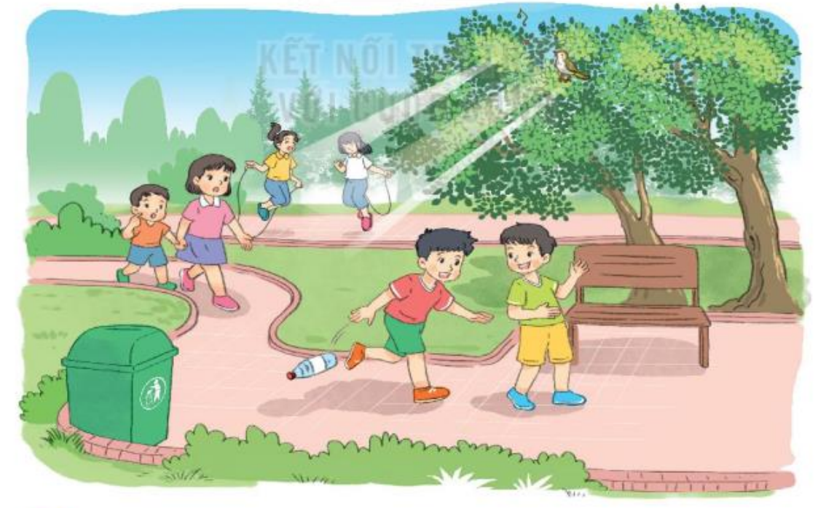
Thứ năm ngày 14 tháng 3 năm 2024
TIẾNG VIỆT
Bài 4: Nhìn tranh đặt câu kể, câu hỏi.
M:
Các bạn nhỏ đi dạo trong công viên.
Hai bạn nữ đang làm gì?
Bạn Nam vứt rác bừa bãi.

Slide 19
VẬN DỤNG

Slide 20







Nhạc nền
Notes:
Thầy cô có thể bật/tắt nhạc nền bằng cách nhấp vào biểu tượng Nốt nhạc.
Thầy cô nhấp vào BẮT ĐẦU hoặc nhấp trái chuột để vào phần câu hỏi.

Slide 21











“Em là học sinh lớp 3” thuộc loại câu nào?
01
Âm thanh
khi chọn Đúng
Câu kể
Câu cảm
Âm thanh
khi chọn Sai
Câu hỏi
Câu nghi vấn
Notes:
HD chỉnh sửa: Thầy cô nhập câu hỏi và các đáp án vào các ô (Căn chỉnh size chữ cho phù hợp với độ dài câu hỏi)
Thầy cô nhấp chuột phải hoặc phím -> để hiện câu hỏi và các đáp án
Sau khi HS chọn đáp án, thầy cô nhấp vào PHẦN ĐẤT chứa đáp án đó.
Sau khi ở phần kiểm tra đúng sai, thầy cô nhấp < để trở về câu hỏi.
Sau khi hoàn thành xong câu hỏi, thầy cô nhấp hình > hoặc chuột trái, phím -> để chuyển sang câu hỏi tiếp theo.

Slide 22


Bình là người như thế nào thuộc loại câu nào?
03
Câu kể
CCâu
Câu cảm
Câu hỏi
Câu khiến

Slide 23

Chọn dấu thích hợp điền vào chỗ chấm.
Em là học sinh trường nào......
02
Âm thanh
khi chọn Đúng
:
?
Âm thanh
khi chọn Sai
!
.

Slide 24

Từ ngữ về giao tiếp
Đặt câu với từ ngữ giao tiếp
Nội dung bài học
Phân loại câu kể, câu hỏi
Câu kể, câu hỏi
Đặt câu với câu kể, câu hỏi

